Slide 1
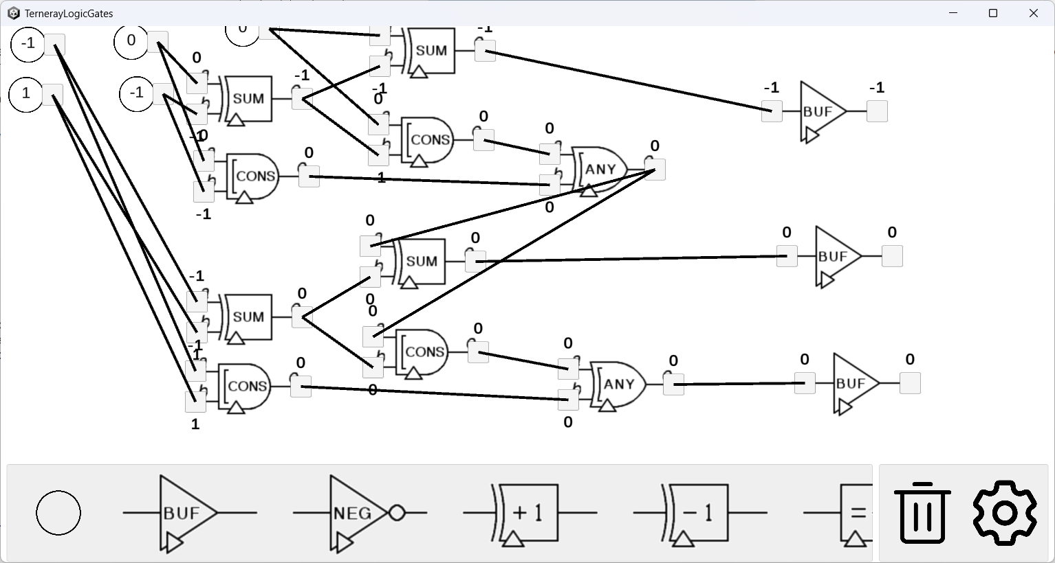
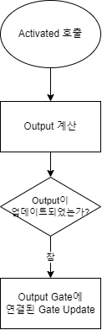
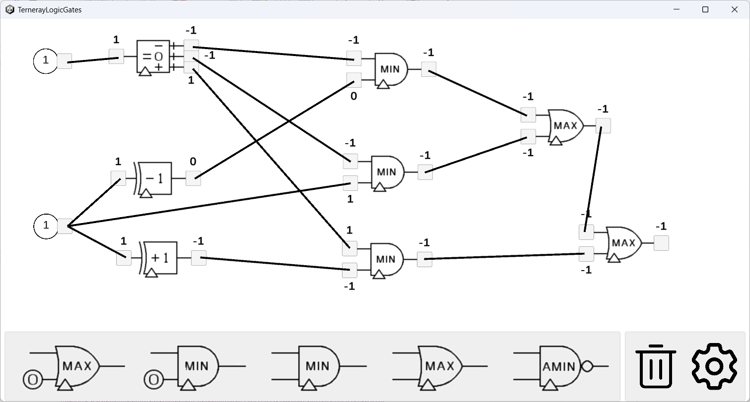
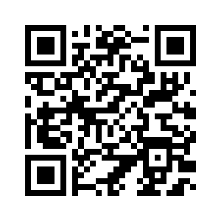
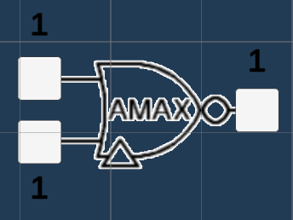
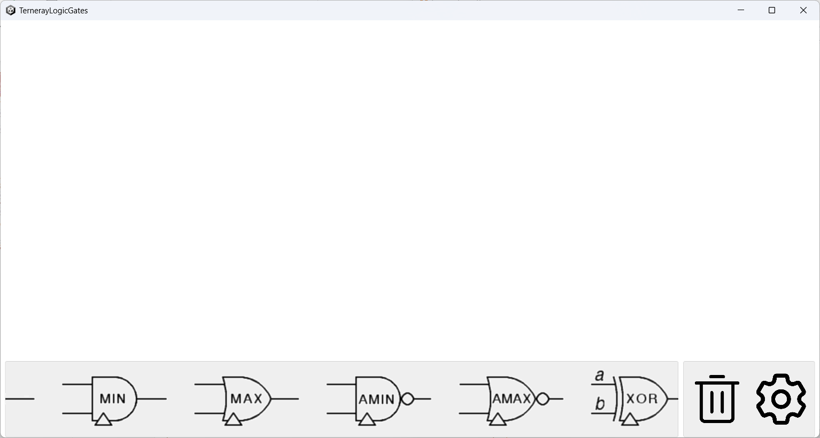
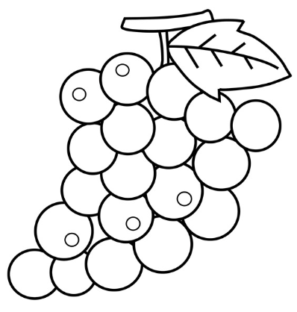
3105
나태양
2023학년도 졸업심화연구 발표회
삼진법 논리 회로 시뮬레이션 제작 및 응용에 관한 연구
Research on Production and Application of Ternary Logic Circuit Simulation
Ⅰ. 연구 동기 및 목적
Ⅲ . 연구 결과
1. 연구 동기
가. 삼진법 컴퓨터로의 기존 컴퓨터 대체 가능성을 확인하기 위함
나. 삼진 논리 회로를 학습하고 연구할 수 있는 공개된 수단이 없어 이를 개발하고자 함
2. 연구 목적
균형 삼진 논리(Kleene, 1994)를 기반으로 하는 GUI 기반 논리 회로 시뮬레이터 개발
1. 시뮬레이터
<그림 4>, <그림 5>와 같이 기본적인 회로의 정상 작동을 확인할 수 있었다. 소스 코드는 아래 QR코드를 통해 확인할 수 있다.
Ⅱ. 연구 방법 및 내용
1. 시뮬레이터 개발
가. 사용 도구 및 환경
Unity 2022.3.14f1 및 C#을 사용하였다.
나. 게이트 시뮬레이션
총 20종(Buf, Neg, Inc, Dec, Isminus, Iszero, Isplus, Notplus, Clampup, Clampdown, Min, Max, Antimax, Antimin, Xor, Sum, Cons, Any, Equals, Decode)의 게이트를 구현하였다.
각 게이트는 한 개의 연결 정보를 가질 수 있는 Input들과 여러 개의 연결 정보를 가질 수 있는 Output으로 구성되어 있으며, Output값이 변화 해야 다음 게이트를 활성화하도록 최적화했다.
또한 업데이트 과정에서 오류를 예방하고자 GUI로 설정할 수 있는 딜레이를 설정하였다.
다. GUI
하단에서 게이트를 선택하여 마우스로 게이트를 배치할 수 있게 하였고, 게이트 간 연결을 마우스로 할 수 있도록 하였다. 게이트 연결 표시는 LineRenderer을 사용하였다.
2. 시뮬레이터 검증
반가산기와 고속 전가산기, 래치 등 기본적인 연산과 메모리 회로의 구현으로 시뮬레이터를 검증한다.
<그림4 고속 전가산기>
<그림5 반가산기>
<그림6 소스코드>
<그림1 Gate 순서도>
Ⅳ . 결론 및 제언
1. 결론
시뮬레이터의 모든 게이트는 진리표와 동일하게 동일하게 작동함을 알 수 있었다. 또한 기본적인 연산 회로와 메모리 회로 등이 정상 작동함을 알 수 있었다.
2. 제언
삼진 논리 컴퓨터의 상용화를 위해서는 VHDL 등의 하드웨어 컴퓨팅 언어를 통한 회로 설계가 가능해야 할 것으로 보이며,
이 연구는 교육 실습 등의 목적으로 사용할 수 있을 것으로 보인다.
<그림2 Gate 구조>
<그림3 GUI>

